Slide 1

第三議會宇宙第一敘事故事線

Slide 2
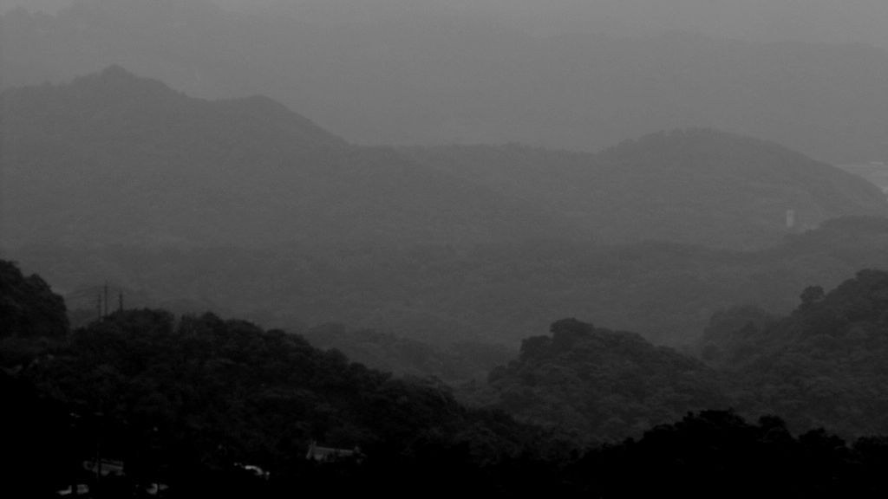
故事背景設定
Monicia是一個東亞小國家，也是尼歐從小到大長大的地方。這個國家的經濟近年正在大幅的成長，但也因為國家正處在經濟成長時期，社會的動盪與經濟的不穩定衍生出了不少黑社會幫派團體在此滋長，建立勢力，其中最有影響力的組織便是由鷹老大所帶領的黑門會。這些幫派團體給Monicia帶來了社會治安的疑慮，尤其是在大量平民居住的郊區地帶，時不時會發生綁架以及報復的事件。民國111年，尼歐是一名住在Monicia這個國家的19歲青少年，由於他的父親積欠了著名黑幫集團---黑門會 一大筆欠債，他們一家一直以來都在遷居逃亡，才剛換新家就得搬新家，因此尼歐很難有好好交朋友的機會。看著一家的生活這麼狼狽，尼歐日子過的很是不開心，但自己也無力做出改變，只好就這麼苟活下去。

Slide 3

故事大綱

Slide 4
多線元素運用
在多線敘事呈現方面我們並沒有運用的太多，大概只有在故事最末段時出現了真正會分岔出不同結局的故事線選擇，其餘的故事線選擇主要只是稍稍影響說故事的方式，並不影響整個劇情的走向，會如此安排是考量到在前面如果直接岔出一個新的故事結局的話會偏離整個故事敘述的走向，這樣後頭也很難帶回最後對決的戲碼，我們認為這樣雖然犧牲了整體的互動元素可是能讓劇情往我們真正想要的方向發展。

Slide 5
評價

